Slide 1

Litt om
Si-fra systemet
- studentenes tilbakemeldingssystem. Her kan de melde fra når de er fornøyd eller når noe må forbedres. Det er også her de kan varsle om alvorlige, kritikkverdige forhold.
https://www.uio.no/studier/kontakt/si-fra/
Notes:
Studentenes Si fra-system
- etablert høsten 2013

Slide 2
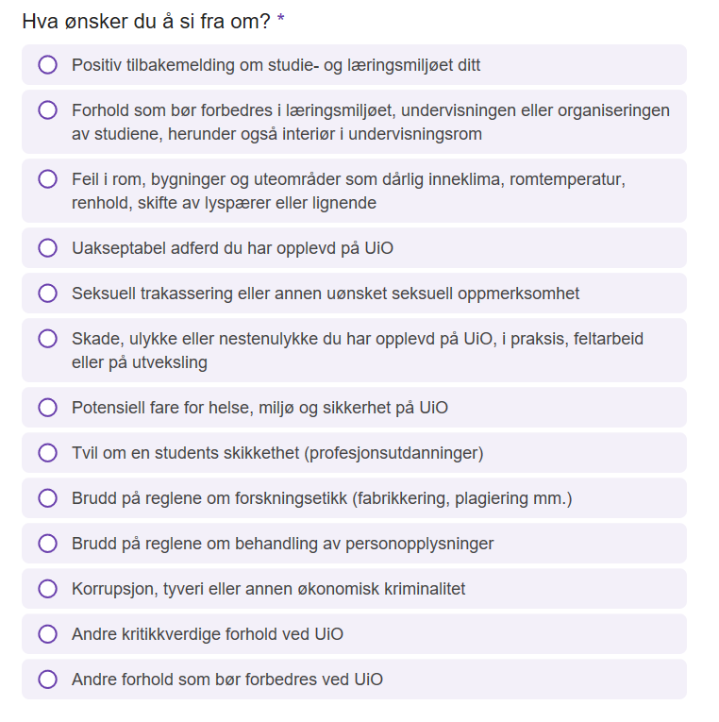
Hvordan kommer Si-fra saker til MN?
Si-fra mottak
Servicetorget EA
Si-fra mottak, cc - EIR
Skikkethetsansvarlig, cc - Si fra mottaket
Fakultetet - Sentralt forskningsetikk-råd
CERT – info til Si fra mottaket
Notes:
Studentene melder i hovedsak inn saker i Si fra systemet gjennom nettskjema.
Bak nettskjemaet sitter en roboten sorterer og registrerer saken i e-phorte. Deretter setter den på tilgangskoder i forhold til saksområdet og informerer om saken til aktuelle sympa-lister.
I nettskjemaet møter studentene disse kategoriene:

Slide 3
Hva Si fra-systemet ikke skal brukes til:
Akutte hendelser
Varsler fra ansatte (PHD-kandidater kan velge Si fra eller ansattvarsling ut fra sak)
Klage på enkeltvedtak som sensur, formelle feil ved eksamen, regelverk, forskrift, fuskesaker
Evalueringer av undervisning (form og innhold)
Notes:
Varsel fra ansatte (unntak: PHD-kandidater kan velge Si fra eller ansattvarsling ut fra sak).
Når vi får inn varsler fra ansatte formidles disse videre til HR ved fakultetet
Klage på enkeltvedtak som sensur, formelle feil ved eksamen, regelverk, forskrift, fuskesaker
Evalueringer av undervisning (form og innhold)
Drift og vedlikehold av bygninger
Si-fra versus avviksrapportering: «Har du vært utsatt for skade eller farlig uhell på UiO skal du melde fra til nærmeste leder eller læringsmiljøkontakt som skal ivareta deg, og rapportere hendelsen. Alternativt kan du varsle om hendelsen her».

Slide 4
Hva skjer med sakene som meldes inn…
Si-fra mottaket ved MN består av
  Eva Helene Mjelde (fakultetsdirektør)
  Hanne Sølna (seksjonssjef, studieseksjonen),
  Kristine Jøssang (læringsmiljøkontakt)
  Ida Marie Gillerstedt (vara)
Vurderer videre behandling av saken og hvem andre som involveres
De som involveres i sakene kan være
  ForVei
  Ledelsen ved instituttene og/eller fakultetet
  HR ved fakultetet (Elin Thoresen)
  Si-fra mottak ved andre fakulteter, Si-fra koordinator sentralt, juristene, personvernombudet, Enhet for HMS og beredskap og VAS
  Læringsmiljøkontaktene ved instituttene
Notes:
Hver enkelt sak vurderes og behandles individuelt.

Slide 5
Læringsmiljøkontaktene ved instituttene
  Farmasøytisk institutt Torun Hegre
  Fysisk institutt Grete Stavik-Døvle
  Institutt for geofag Kristin Aasmundsen
  Institutt for informatikk Kristin Bråthen
  Institutt for biovitenskap Linn-Susan Rotås
  Institutt for teoretisk astrofysikk Morsal Saba
  Kjemisk institutt Kirsti Ales Dalseth
  Matematisk institutt Annika Rigenholt
  Institutt for teknologisystemer Kaja Mosserud-Haavardsholm
Notes:
Hvem som har blitt involvert avhenger av sakens karakter og alvorlighetsgrad.

Slide 6

Hvordan møter vi studenter som har meldt inn noe de opplever som ugreit
Kartleggingsmøte(r) med innmelder for å finne ut mer om saken
Notes:
Hver enkelt sak vurderes og behandles individuelt. Hva som skjer videre i en sak vurderes etter å ha snakket med partene/vitner.

Slide 7
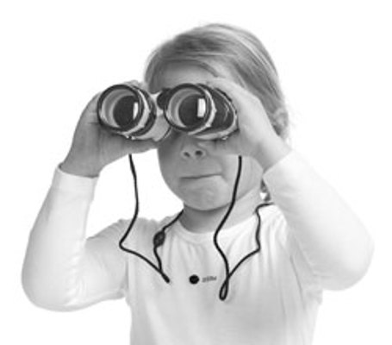
Gjennomgang av fremlagt dokumentasjon
Kan vi fremskaffe mer dokumentasjon?
Samtaler med eventuelle vitner
Notes:
Vi prøver å danne oss et bilde av problemstillingen – med så mye informasjon som mulig.

Slide 8

Samtale med om-meldt student/ansatt
Nye opplysninger kan føre til at helhetsbilde i en sak forandres.
Notes:
En sak har alltid to sider og det er viktig å få alle parters opplevelse av hendelsen/saken før det fattes beslutninger. Kontradiksjon – den som er beskylt for noe har rett til å vite hva den er beskylt for og i de fleste saker av hvem.
Begge parter i en sak får tilbud om støtte/samtaler hos forvei ved behov.

Slide 9

Vurdere all informasjon som har kommet frem i saken
Vurdere tiltak
Notes:
Tilgang på juridisk bistand ved UiO sentralt

Slide 10

Prinsipper for saksbehandling
Sikker innmelding og arkivføring
Undersøkelsesplikt
Konfidensialitet
Ivaretakelse og støtte til alle involverte parter
Kontradiksjon- rett til å tilbakevise anklager
Etterprøvbarhet og dokumentasjon
Offentlig journal, innsyn og skjerming av sensitive opplysninger
Transparens - Enhet for internrevisjon
Notes:
Saksgangen blir en offisiell prosess
Undersøkelsesplikt av alle saker med mindre de fremstår som klart feilsendt
Konfidensialitet – kun de som er nødvendig for å undersøke, vurdere, konkludere og igangsette tiltak skal involveres i si fra saker.
Studentene kan melde inn saker anonymt gjennom studentombudet
Begrenser mulighet for undersøkelse, dokumentasjon og sanksjon.
Umulig i saker hvor varsler sitter med personlig bevisgrunnlag for saken.
Alle har rett til å vite konkret hva de er anklaget for.

Slide 11
Anonymitet
Studentene kan melde inn saker anonymt gjennom studentombudet
Begrenser mulighet for undersøkelse, dokumentasjon og sanksjon.
Umulig i saker hvor varsler sitter med personlig bevisgrunnlag for saken.
Alle har rett til å vite konkret hva de er anklaget for.

Slide 12
Hva gjør dere i MNSU hvis dere får vite om en alvorlig hendelse/sak av en student?
Snakk med studenten hvis du er komfortabel med det
Husk at du ikke kan love at informasjon du får fra studenten blir mellom dere…
Oppfordre til å melde det inn i Si-fra systemet
Kontakte Kristine, Ida eller læringsmiljøkontakt ved instituttet.
Notes:
Taushetsplikt - Hva er det?
Hvis en opplever at det er fare for liv og helse har vi plikt til å ta saken videre.
Taushetsplikt gjelder innenfor UiO – en sak kan diskuteres med kollegaer – men husk kun de som er nødvendig for å undersøke, vurdere, konkludere og igangsette tiltak skal involveres i si fra saker.
- Altså ikke diskuter saken fordi den en spennende…
Husk at det som oftest er to sider av en sak - Saken kan ofte se litt annerledes ut når en har hørt alle parters versjon.
Dette er grunnen til at vi har kartleggingsmøter med begge parter og gjerne også vitner.
Si-fra sakene inneholder ofte sensitive opplysninger. Det kan være om saken i seg selv eller om studentene som er involvert i sakens helseopplysninger.
- Sakene skal søkes løst i linjen og på riktig nivå i organisasjonen.

Slide 13
Hvilke virkemidler/tiltak har UiO anledning til å bruke?
Dialogen med partene i saken
  Viktig å høre alle parter i saken
  Viktig med tilbud om støtte i samtale med UiO (for eksempel studentombudet, tillitsvalgt)
Tilbud om støtte/samtaler ved behov
  ForVei
  Hjelp til å ta kontakt med SiO, fastlege ol.
  Studentombudet, Livsynsåpent samtalesenter
  SiO Foreninger
Tilrettelegging i studiehverdagen
Notes:
Dialogen med partene er det viktigste verktøyet sammen med tilbud om støtte/samtaler med Forvei.
Hjelp til å be om hjelp (hos for eksempel fastlege)
Tilrettelegging i studiene – kan for eksempel være å plassere parter i en sak på forskjellige grupper.

Slide 14
Hvilke virkemidler/tiltak har UiO anledning til å bruke?
Etiske retningslinjer (https://www.uio.no/om/regelverk/etiske-retningslinjer/)
UiOs retningslinjer mot trakassering (https://www.uio.no/om/regelverk/etiske-retningslinjer/trakassering-bm.html)
Advarsel, bortvisning og utestenging etter Universitets- og høyskoleloven§12-5
Grovt forstyrrende adferd
  Forhåndsvarsel…skriftlig advarsel…bortvisning
I noen tilfeller der det er mistanke om straffbare forhold vil UiO politianmelde forholdet.
Notes:
Retningslinjene utrykker forventning om at ansatte og studenter har et bevisst forhold til hvordan egen adferd kan påvirke arbeids- og læringsmiljøet. Dette gjelder også egen adferd på sosiale medier.
Retningslinjene utrykker forventninger til alle ansatte, studenter og ph.d.-kandidater ved UiO i alle faglige og sosiale situasjoner både på og utenfor UiO, også i studentforeninger.
Ni kjøreregler som tydeliggjør hva vi sammen kan gjøre!

Slide 15

Hvor mange saker har MN?
Tematikk for innkomne Si-fra saker på MN-fakultetet
Forhold som bør forbedres i læringsmiljøet, undervisningen eller organiseringen av studiene, herunder også interiør i undervisningsrom
Forstyrrende/ uakseptabel adferd
Seksuell trakassering eller annen uønsket seksuell oppmerksomhet
Skade, ulykke eller nestenulykke på UiO, i praksis, feltarbeid eller på utveksling
Potensiell fare for helse, miljø og sikkerhet på UiO
Korrupsjon, tyveri eller annen økonomisk kriminalitet
Andre kritikkverdige forhold
Andre forhold som bør forbedres ved UiO
Positive tilbakemeldinger og ros
For 2024 er innmeldingene i Si-fra systemet for MN fakultetet som følger:
49 saker i MN’s Si-fra system

Slide 16
Innsyn i Si-fra sakene
Det kan komme innsynsbegjæringer fra media eller andre.
Hovedregelen i offentleglova § 3 er at «saksdokument, journalar og liknande register for organet er opne for innsyn dersom ikkje anna følgjer av lov eller forskrift med heimel i lov».
Opplysninger som gis ut blir unntatt (sladdet) som oftest med hjemmel i offentleglova § 13, jfr. forvaltningslova § 13 første ledd nr. 1.

Slide 17
Offisielle UiO rapporter der det inngår årlig informasjon fra Si-fra systemet
Informasjonen fra Si-fra systemet er lik for disse
Virksomhetsrapport for 3. tertial 2024
Årsrapport for 2025
Utdanningsmeldingen 2024

